Slide 1
아름다운 사람
가치있는 투표 독려 캠페인
청소년권익위원회 위원장 문정주
이 문서는 나눔글꼴로 작성되었습니다. 설치하기

Slide 2
캠페인
온라인 단기 캠페인 형식으로 진행
5월 5일 금요일 ~ 5월 6일 토요일 – 준비기간
5월 7일 토요일 ~ 5월 9일 화요일 – 캠페인 실행

Slide 3
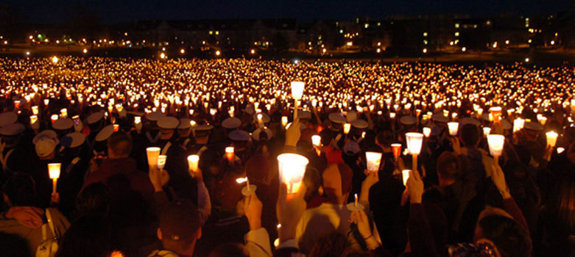
지난 겨울 촛불집회
3

Slide 4
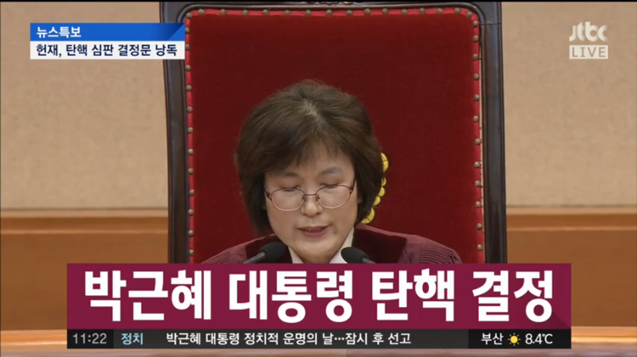
헌법재판소 탄핵 결정
2017.3.10 박근혜 대통령 파면 (헌재, 전원일치 결정)
4

Slide 5
2017년 5월 9일 대선
60일 이내로 19대 대통령 선거 진행
5

Slide 6
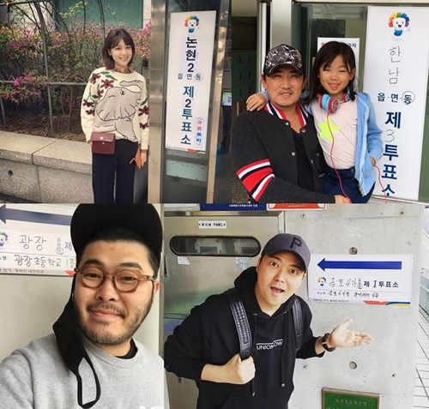
투표 독려 분위기 확산
6

Slide 7
청소년이 어른에게 말하는 투표 독려 캠페인 실행
이예림 의원 제작 포스터
(교육과학기술위원회)
7

Slide 8
사무국 제작 포스터
8

Slide 9
#19대 대선
#여러분의 소중한 한표로
#아름다운 세상을
#꼭 행사하세요
9

Slide 10
10

Slide 11
감사합니다.

